Slide 1

ВВОД В ЭКСПЛУАТАЦИЮ ЖИЛЬЯ НА ТЕРРИТОРИИ АДМИНИСТРАТИВНОГО ОКРУГА ГОРОДА КАЛУГИ
ЗА 2025 ГОД
Управление архитектуры, градостроительства и земельных отношений города Калуги

Slide 2
Строительство недвижимости
плановый показатель по вводу жилья 277,0 тыс. м².
построено
291,8 тыс. м². нового жилья
процент выполнения плана составил 105%
Из них:
Индивидуальных жилых домов
151,1 тыс.м²
Многоквартирных домов
140,7 тыс.м²

Slide 3
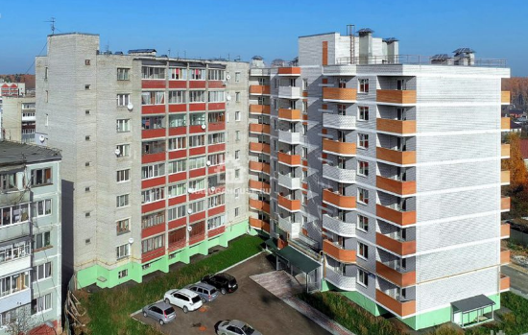
Решение проблем «обманутых дольщиков»
Введен в эксплуатацию многоквартирный дом площадью 6,8 тыс.кв.м (120 квартир)
Решена проблема 63 граждан «обманутых дольщиков»
ул.Дружбы, д.18

Slide 4
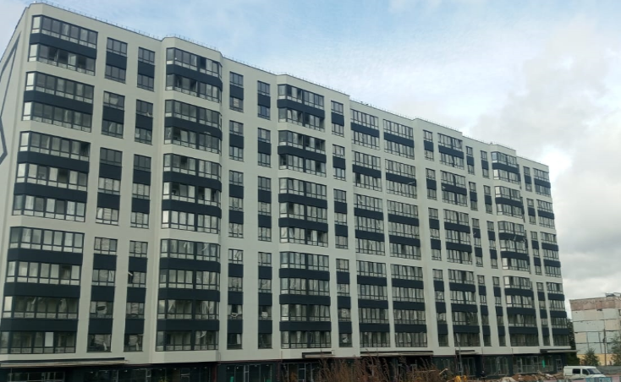
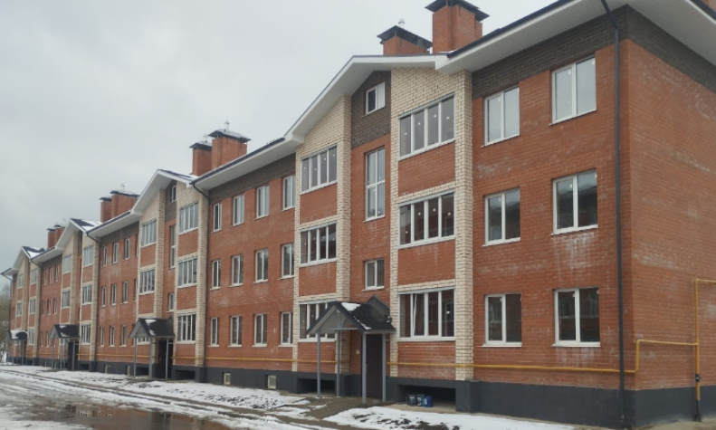
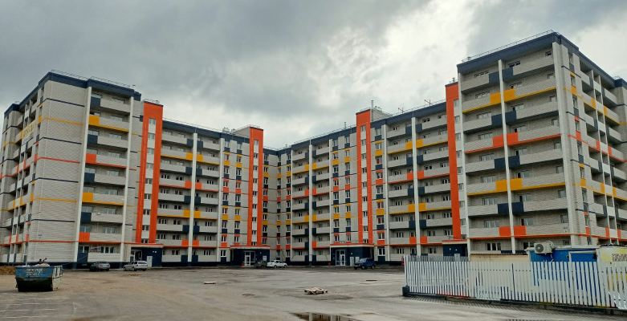
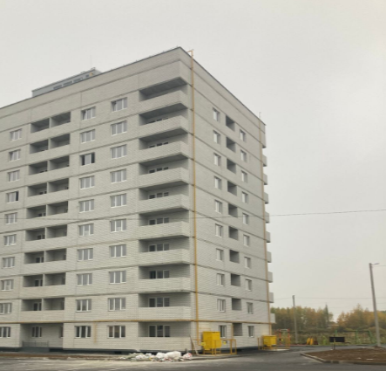
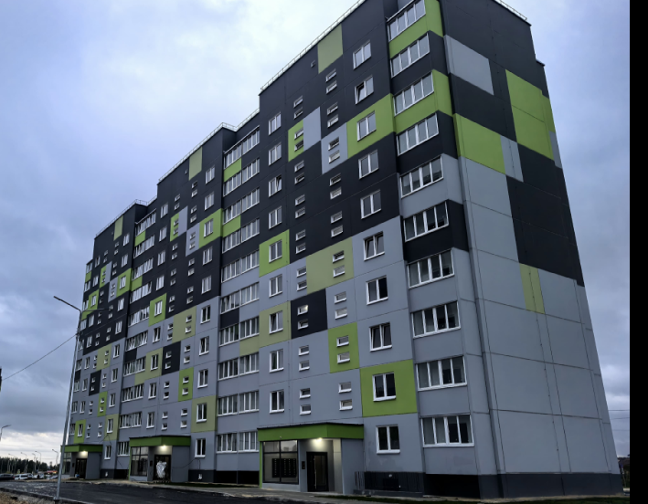
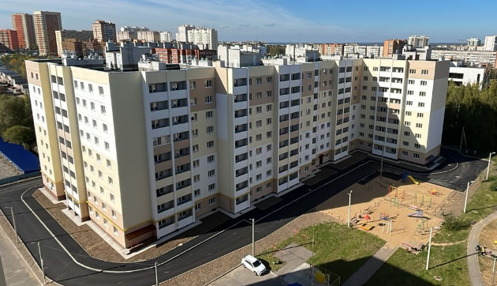
Застройщики на Калужском рынке
АО «СЗ Кошелев-Проект»
ООО «Калужская Земельная корпорация»
ООО «СЗ «Квартал»
ООО «СЗ «Строймонтаж-С»
ООО «СЗ «Перспектива»
ООО «СЗ «Белбуд-Гомель»

Slide 5
Ввод жилья по микрорайонам
на Правом берегу – 39,9 тыс.кв.м;
в мкр.Анненки – 23,3 тыс.кв.м;
в Центральной части города – 14,3 тыс.кв.м;
в мкр.Дубрава – 11,4 тыс.кв.м;
в мкр.Турынино/Нефтебаза – 13,2 тыс.кв.м;
в мкр.Малинники – 6,8 тыс.кв.м;
в мкр.Силикатный – 16,6 тыс.кв.м;

Slide 6
Реализация проектов
Строительство 2-х автомобильных дорог в микрорайоне Кречетников парк
Строительство дороги в микрорайоне Острова
Реконструкция развязки в мкр.Силикатный

Slide 7

Государственная поддержка и льготы
Среднезвешенная ставка ипотеки – 21,25% годовых
Программы поддержки ипотечного
кредитования:
Для молодых семей - 6% годовых
IT-ипотека под 6%.

Slide 8
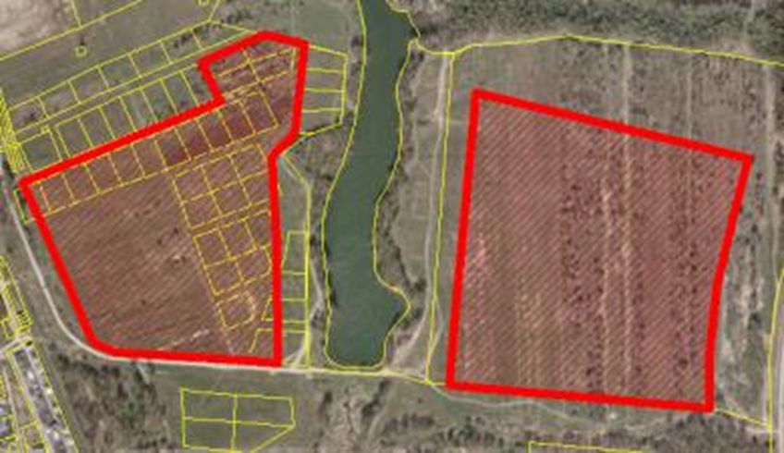
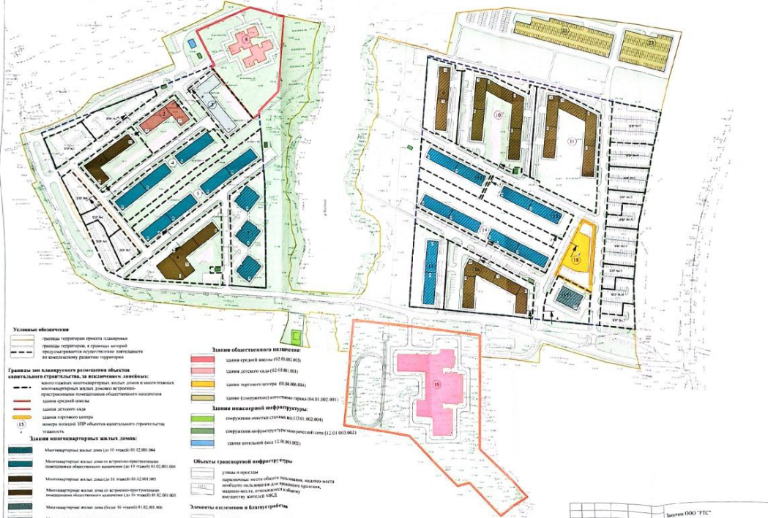
Отдельно стоит отметить, что в целях развития жилищного строительства в городе Калуга активно ведется работа по подготовке и утверждению документации по планировке территории, предполагающей массовое жилищное строительство. Среди наиболее масштабных и значимых проектов в 2025 году можно отметить:
- утвержденная документация по планировке территории в районе улицы Новой в городе Калуга, подготовленная для территории площадью порядка 33 га. Заказчик документации - ООО «РТС».
В пределах указанной территории планируется строительство 17 многоэтажных домов общей площадью 332 тыс. кв.м и объектов социальной инфраструктуры (детское дошкольное учреждение, общеобразовательная школа). Расчетное число жителей более 5500 человек;

Slide 9
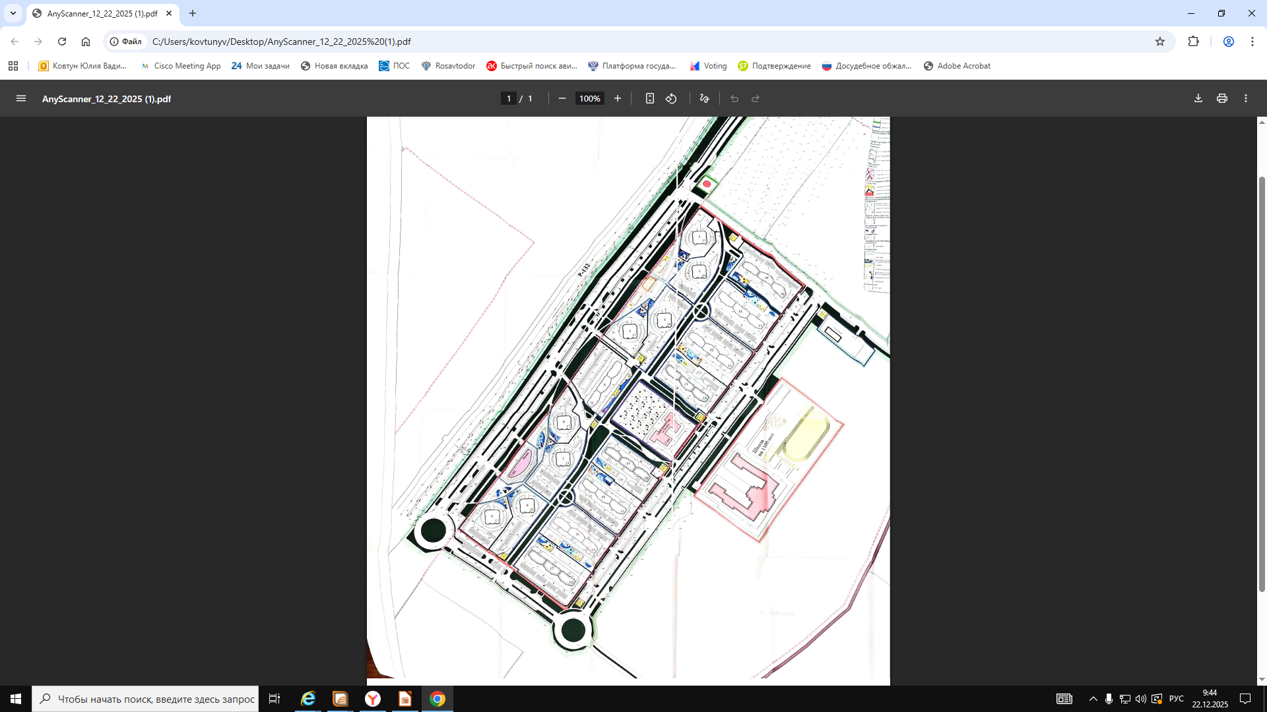
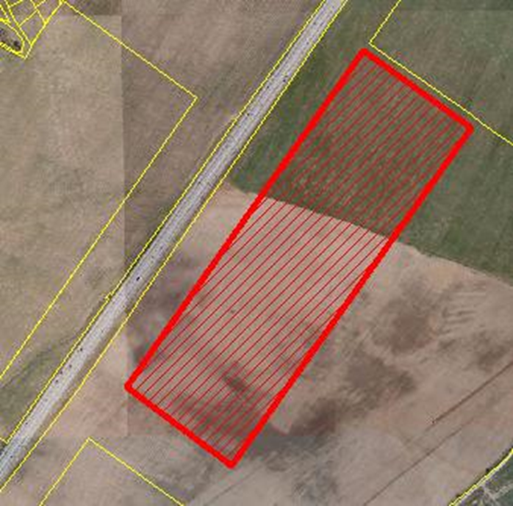
- утвержденная документация по планировке территории в границах кадастрового квартала 40:25:000200 в районе д.Пучково, подготовленная для территории площадью порядка 20 га. Заказчик документации - ООО «СЗ «ТримифБелстрой».
В пределах указанной территории планируется строительство 17 многоэтажных домов общей площадью 268 тыс. кв.м и объектов социальной инфраструктуры (детское дошкольное учреждение, общеобразовательная школа), расчетное число жителей более 6000 человек;

Slide 10
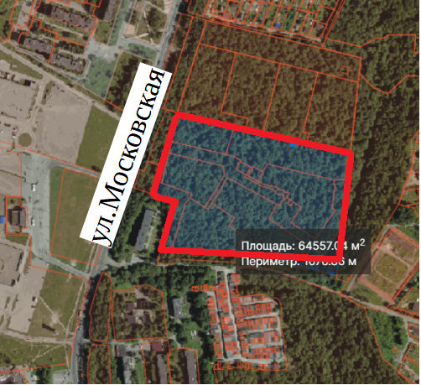
- утвержденная документация по планировке территории в границах земельного участка с кадастровым номером 40:26:000409:289 (район ул.Московской, Телевизионной), подготовленная для территории площадью порядка 6 га. Заказчик документации - ООО «СЗ «ОДСК Калуга».
В пределах указанной территории планируется строительство 5 многоэтажных домов общей площадью 78 тыс. кв.м и объектов социальной инфраструктуры (детское дошкольное учреждение), расчетное число жителей более 1700 человек;

Slide 11
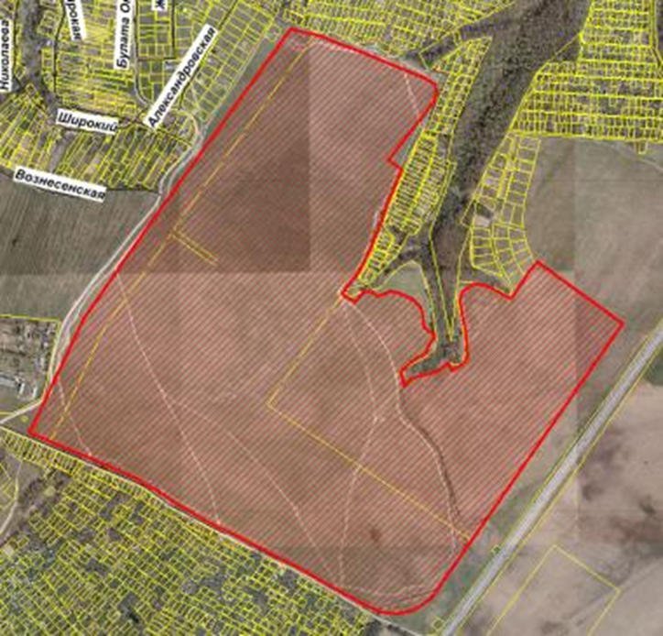
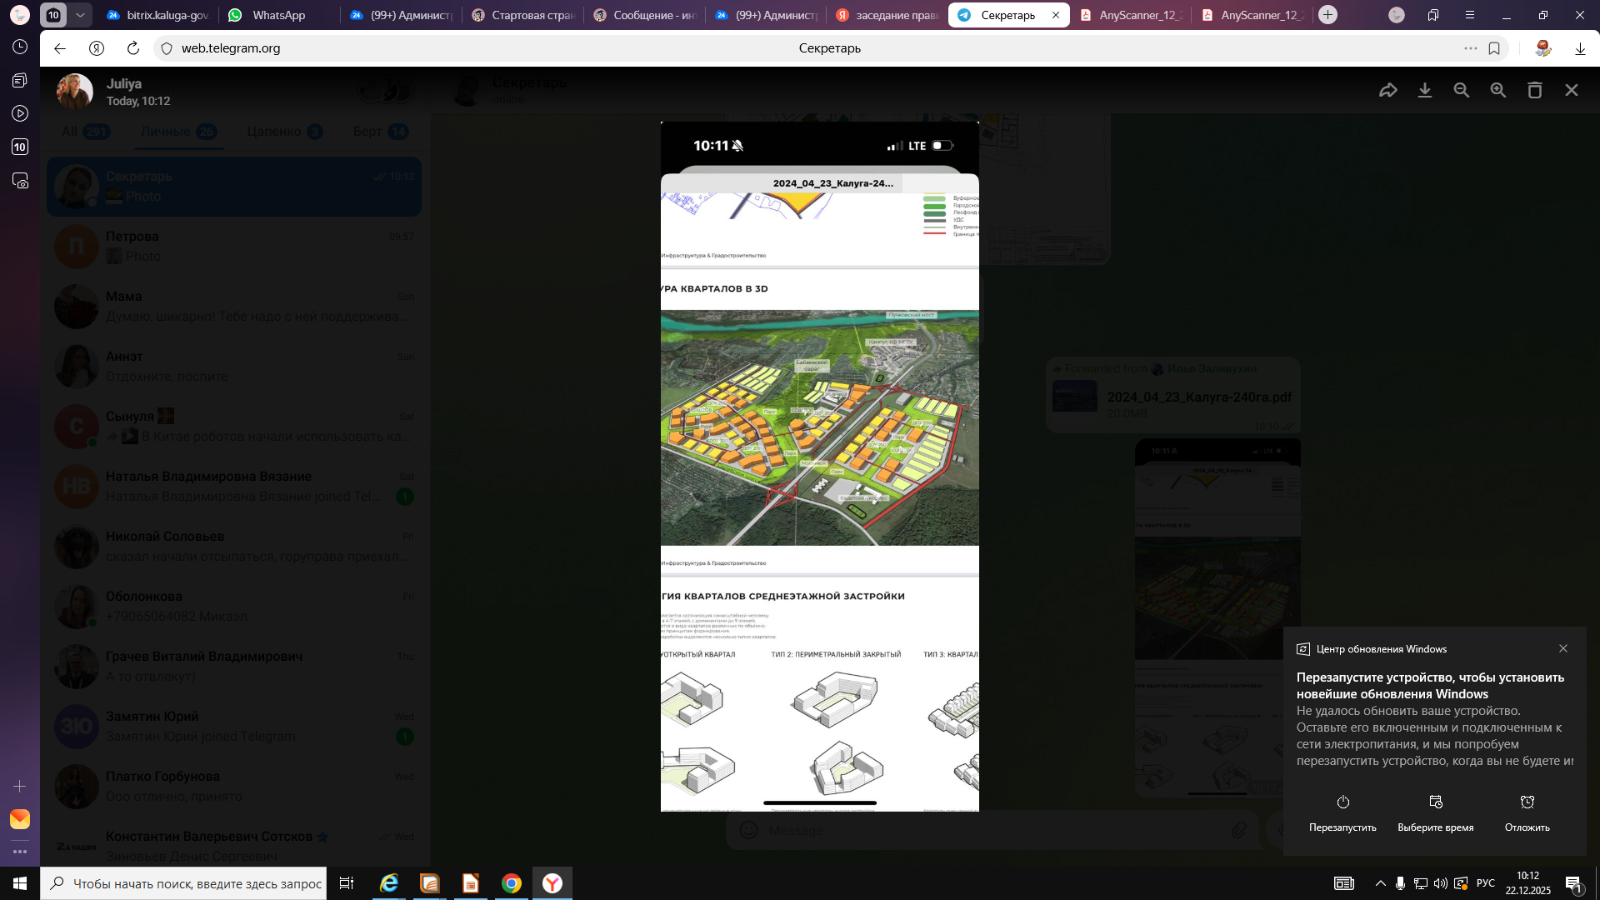
- разрабатываемая документация по планировке территории в районе с.Некрасово, подготавливаемая для территории площадью порядка 156 га. Заказчик документации - ООО СЗ «КраснодарДомСтрой».
В пределах территории проектирования планируется размещение многоквартирных жилых домов, объектов социальной, коммунальной и транспортной инфраструктуры. Ориентировочное число жителей порядка 30000 человек, градостроительный потенциал территории составляет до 1,5 млн. кв.м.

Slide 12
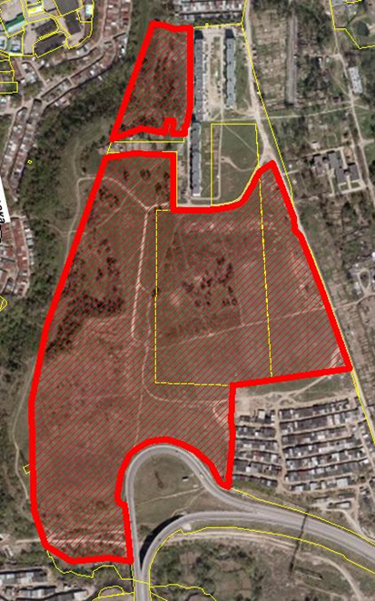
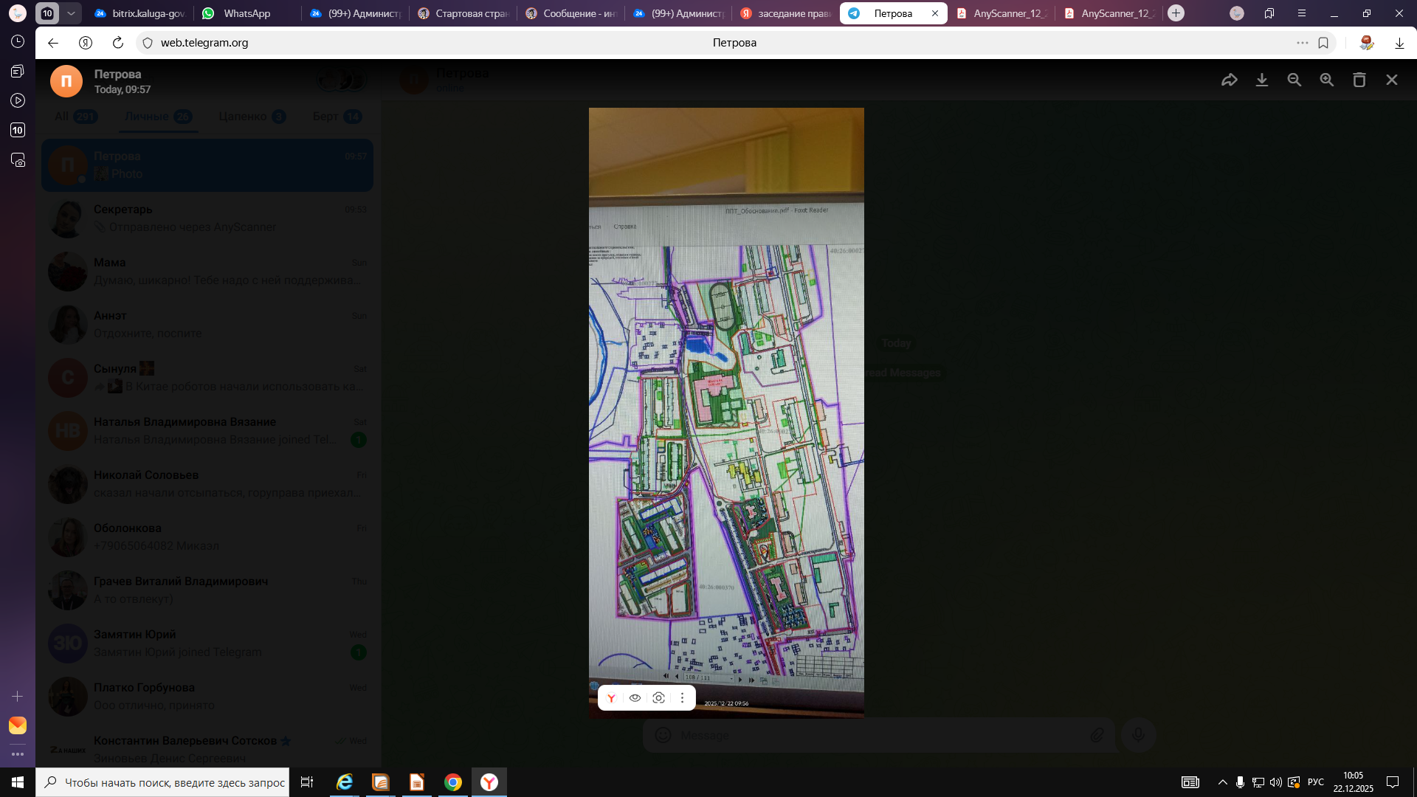
разрабатываемая документация по планировке территории в районе улиц Первых Коммунаров, Гвардейской, 40 лет Октября. Заказчик документации - АО «СЗ «Кошелев-Проект». В пределах территории проектирование планируется размещение 5 многоквартирных жилых домов, объектов социальной, коммунальной и транспортной инфраструктуры. Ориентировочное число жителей до 2500 человек, градостроительный потенциал территории составляет порядка 100 тыс. кв.м.

Slide 13
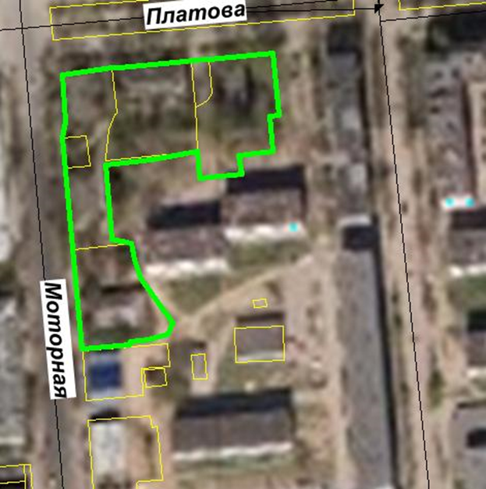
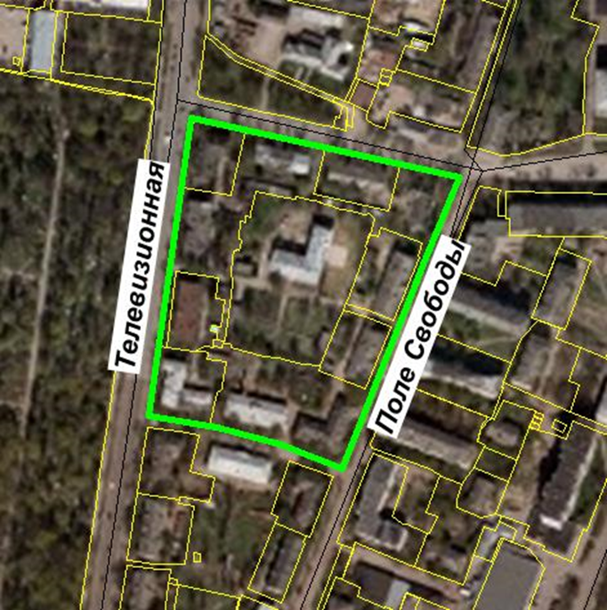
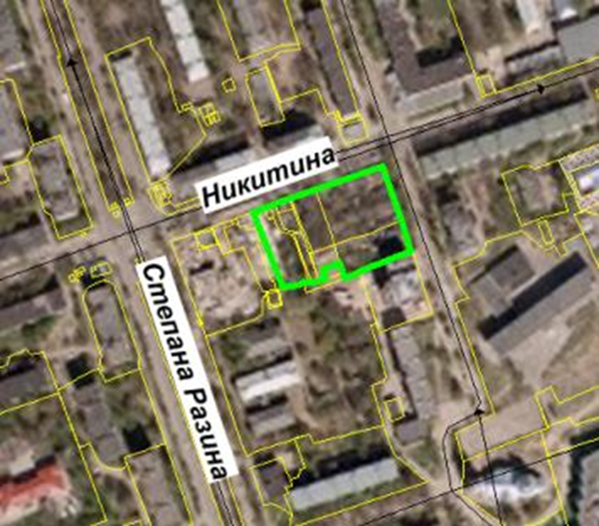
Кроме того, в 2025 году активное развитие получило такое направление градостроительных преобразований, как комплексное развитие территории жилой застройки. Данный вид градостроительной деятельности позволяет в том числе обеспечить достижения показателей в сфере жилищного строительства и улучшения жилищных условий граждан путем создания условий для привлечения внебюджетных источников финансирования обновления застроенных территорий.
В 2025 году было заключено 3 договора комплексного развития жилой застройки:
- в районе улиц Моторная Платова с ООО «СЗ «Эталон-Строй»
- в районе улицы Телевизионная с ООО «СЗ «Новый Град»
- в районе улиц Никитина, Фридриха Энгельса с ООО «СЗ «Новый Адрес».
Общий градостроительный потенциал в пределах указанных территорий - порядка 100 тыс. кв.м. жилья. В рамках реализации данных градостроительных мероприятий застройщиками, помимо строительства объектов жилого назначения будут расселены и снесены – 12 аварийных жилых домов.

Slide 14




Строительство недвижимости
Итоги деятельности комитета архитектуры и градостроительства
886 градостроительных планов земельных участков,
122 разрешений на строительство и ввод объектов в эксплуатацию,
Направлено: уведомлений о соответствии планируемого строительства объектов ИЖС - 459 шт.; уведомлений о несоответствии планируемого строительства объектов ИЖС - 157 шт.; уведомлений об окончании построенных объектов ИЖС - 272 шт.; т.ч. уведомления о несоответствии построенных объектов ИЖС - 18 шт.
действует 60 разрешения на строительство МКД
Площадью 645,0 тыс.м²
Количество квартир
12876 шт.

Slide 15

Спасибо за внимание!

